Slide 1
小组作业设计 - 遥感影像处理与三维重建系统
一、课程设计目标
以 3-4人小组为单位，基于 C++ / Qt / GDAL / OpenCV 设计一个工程化遥感影像处理系统。系统不仅要能运行，还要体现合理的数据模型、模块划分、接口设计和扩展能力。
全面掌握以下核心概念：
类的设计与封装（访问控制、构造/析构）
继承与多态（虚函数、纯虚函数、抽象类）
模板编程（类模板、函数模板）
运算符重载（算术、比较、类型转换、下标）
STL容器与算法（vector、map、set、algorithm）
智能指针与内存管理
异常处理
Qt GUI开发
OpenCV使用

Slide 2
小组作业设计 - 遥感影像处理与三维重建系统
二、系统总体架构
UI 表现层 Qt MainWindow 图层树 / 菜单栏 二维影像 / 三维场景 运行日志
数据模型层 DataObject RasterLayer DemLayer PointCloud / Mesh
算法处理层 ProcessingAlgorithm 影像增强 特征提取 DEM / 正射
IO 与工程层 GDAL / OpenCV DataIO / RasterIO 日志与异常 CMake 构建
推荐采用分层结构：
界面层只负责交互与调度；
数据模型层描述影像、波段、DEM、点云等对象；
算法层通过统一接口扩展；
IO 层负责文件读取与格式适配。
设计原则：新增一个算法或一种数据类型时，优先通过新类、新模块和统一接口接入。

Slide 3
小组作业设计 - 遥感影像处理与三维重建系统
三、核心类与模块建议
模块/类 | 职责 | 对应 C++ 知识点
DataObject 抽象基类 | 统一表示影像、DEM、点云、Mesh 等图层 | 抽象类、虚函数、多态
RasterLayer / RasterBand | 表示多波段遥感影像，支持 RGB 合成与单波段显示 | 封装、组合、STL 容器
ProcessingAlgorithm | 所有影像处理算法的统一接口 | 继承、多态、接口设计
LayerManager<T> | 统一管理不同图层对象 | 类模板、智能指针
RasterIO / DataIO | 隔离文件读取、GDAL 调用、点云/Mesh/DEM 解析 | 异常处理、模块化
MainWindow | 只负责菜单、图层树、状态刷新与调用流程 | Qt 信号槽、工程编排

Slide 4
小组作业设计 - 遥感影像处理与三维重建系统
四、基础功能
遥感数据加载 • GDAL 读取 GeoTIFF 等栅格 • 左侧图层树显示数据集与 Band • 支持 RGB 合成、单波段灰度显示
二维影像浏览 • 加载、显示、缩放、平移 • 当前三波段 / 当前单波段处理 • 结果图层分类管理
基础影像处理 • 灰度化、直方图、均衡化 • Canny 边缘、ORB 特征 • 简单分类与目标检测
三维与摄影测量 • 点云、Mesh、DEM 加载 • DEM 重建与正射校正演示 • 二维/三维视图切换
课程项目可以在此基础上扩展，也可以重新设计界面与模块，但应保留清晰的工程结构。

Slide 5
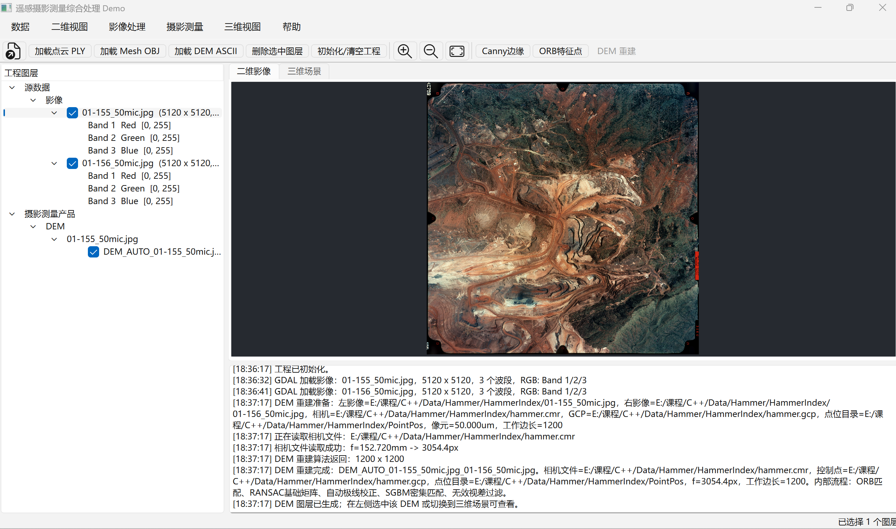
小组作业设计 - 遥感影像处理与三维重建系统
四、基础功能
示例DEMO

Slide 6
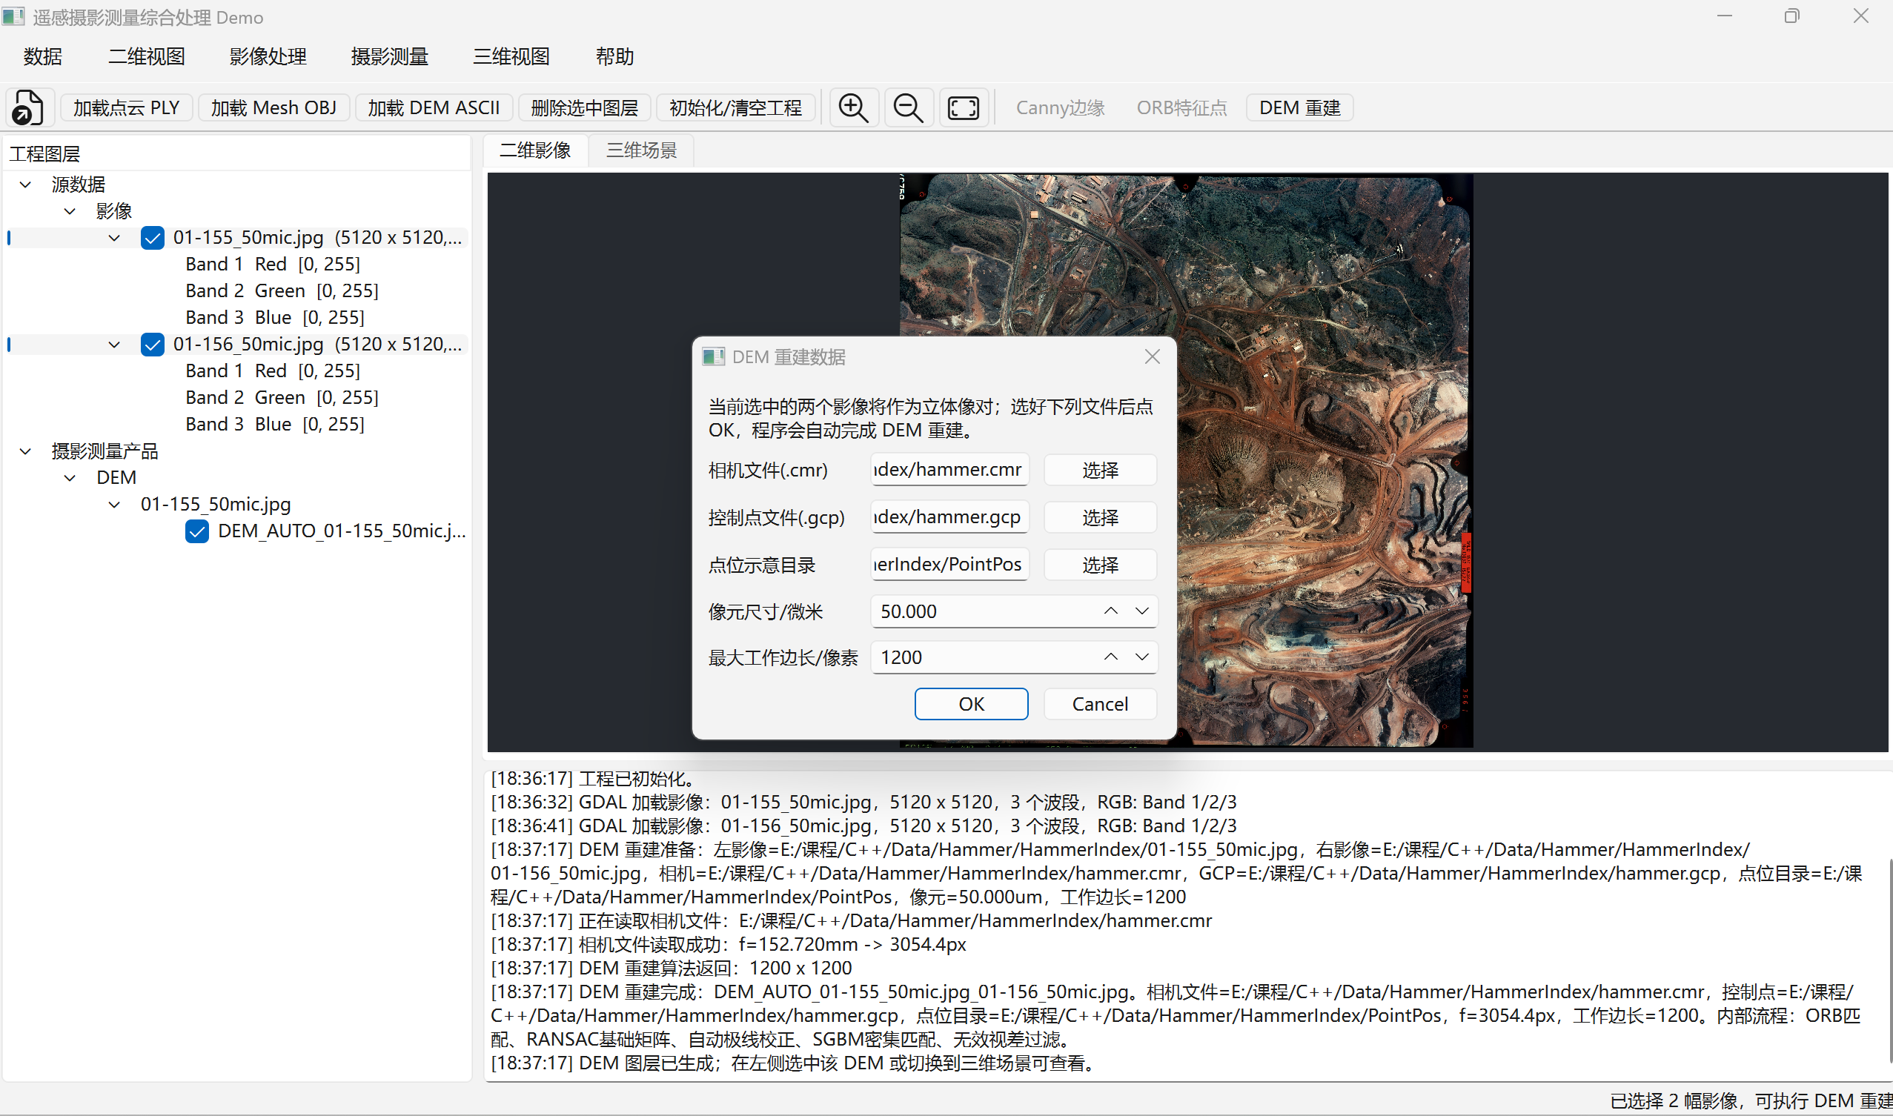
小组作业设计 - 遥感影像处理与三维重建系统
四、基础功能
示例DEMO

Slide 7
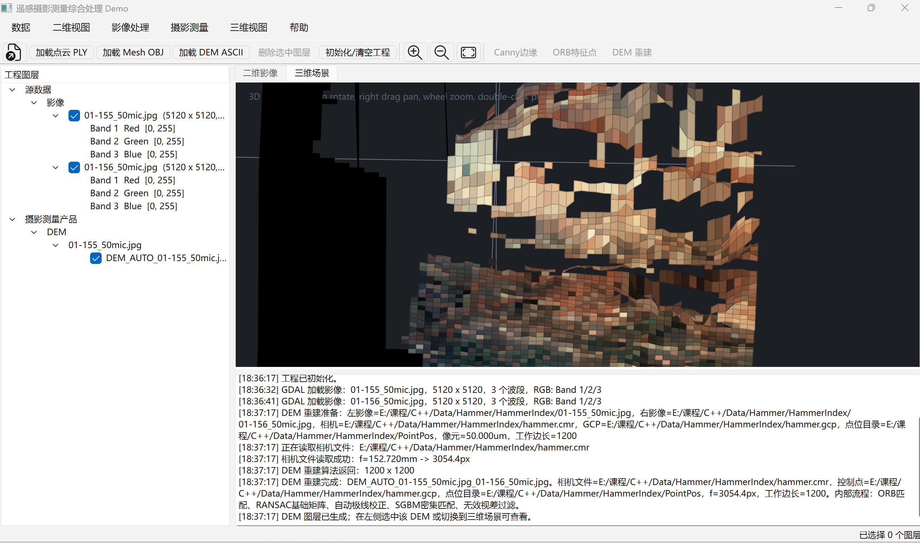
小组作业设计 - 遥感影像处理与三维重建系统
四、基础功能
示例DEMO

Slide 8
小组作业设计 - 遥感影像处理与三维重建系统
五、基础任务要求
方向 | 最低要求 | 建议实现方式
工程框架 | Qt 主窗口、菜单栏、图层树、日志窗口 | QMainWindow + QTreeWidget + QTextEdit
数据模型 | 影像/波段/DEM/点云至少 2-3 种对象 | 继承 DataObject 或自定义抽象基类
影像加载 | 支持至少一种真实遥感栅格格式 | 推荐 GDAL；普通 JPG/PNG 不算完整遥感影像加载
影像浏览 | 缩放、平移、适应窗口、图层显示隐藏 | 自定义 View 或 QGraphicsView
基础算法 | 至少 3 个二维影像处理功能 | 直方图、均衡化、边缘、分类、特征等
工程质量 | 命名规范、异常处理、模块划分、CMake | 不要把所有逻辑写在一个 cpp 文件中

Slide 9
小组作业设计 - 遥感影像处理与三维重建系统
六、进阶方向 A：遥感影像处理
多波段与设色 • 真彩色/假彩色组合 • 单波段拉伸 • 伪彩色表 • NoData 处理
遥感指数 • NDVI / NDWI / NDBI • 指数阈值分割 • 指数统计与导出 • 多时相对比
分类与目标检测 • K-Means / SVM • 地物分类结果图 • 连通域检测 • 精度评价矩阵
图像增强 • 线性/百分比拉伸 • CLAHE • 滤波降噪 • 锐化与边缘增强
配准与镶嵌 • 特征匹配 • RANSAC 估计变换 • 影像裁剪/重采样 • 简单拼接
成果输出 • 保存 GeoTIFF/PNG • 统计表 CSV • 处理日志 • 可视化报告

Slide 10
小组作业设计 - 遥感影像处理与三维重建系统
七、进阶方向 B：摄影测量、点云与三维、打包安装
如果小组对三维重建、摄影测量或计算机视觉更感兴趣，可以选择以下方向。建议使用 OpenCV、PCL、Open3D、CGAL、MeshLab/CloudCompare 等成熟工具或库。
方向 | 可做内容 | 成果形式
影像匹配 | SIFT/ORB/AKAZE 特征、匹配筛选、内点率评估 | 匹配结果图、日志报告
相对定向 / SfM | 基础矩阵、本质矩阵、相机姿态恢复 | 相机位姿、稀疏点云
DEM / DSM | 双目视差、点云插值、DEM 栅格化 | DEM 图层、ASCII/GeoTIFF 导出
正射校正 | 利用 DEM 和相机模型进行投影校正 | 正射影像、精度说明
三维展示 | 点云/Mesh/DEM 叠加影像纹理 | 可交互三维窗口或外部浏览文件
三维高斯/NeRF | 尝试调用现成工具生成新型三维表达 | 演示视频、模型链接、技术报告
打包安装 | 打包可安装卸载 | 提供安装包

Slide 11
小组作业设计 - 遥感影像处理与三维重建系统
八、工程规范与代码约束
命名与目录 • include/rs 放头文件 • src 放实现文件 • 类名 PascalCase，函数 camelCase • 一个模块一个清晰职责
接口与扩展 • 新算法继承统一接口 • 参数使用结构体或 Dialog • IO 与算法不要写进 MainWindow • 避免重复代码和全局变量
异常与日志 • 文件读取失败要抛异常或返回错误 • UI 层弹窗提示 • 关键流程写入日志 • 崩溃后能定位最后步骤
构建与依赖 • 使用 CMake 管理项目 • 明确 Qt/GDAL/OpenCV 依赖 • README 写清运行方法 • 鼓励 Git 提交记录

Slide 12
小组作业设计 - 遥感影像处理与三维重建系统
九、评分标准
评分项 | 分值 | 优秀标准
系统功能 | 25 | 基础流程完整，能加载真实遥感数据并完成可视化与处理
C++ 设计 | 20 | 继承、多态、模板、STL、异常、智能指针使用合理
工程结构 | 20 | 模块边界清楚，UI/IO/算法/数据模型分离，便于扩展
算法质量 | 15 | 算法有参数、有解释、有结果验证
界面与交互 | 10 | 图层、日志、参数窗口、二维/三维浏览体验清晰
文档与展示 | 10 | 设计文档完整，演示流畅，能说明分工与难点

Slide 13
小组作业设计 - 遥感影像处理与三维重建系统
十、提交要求与命名规范
工程文件 • 完整 Qt/C++ 工程源码 • CMakeLists.txt 或 Qt 工程文件 • include/src/docs/data 示例目录 • 不提交无关缓存和巨大中间文件
文档材料 • 设计报告 PDF/Word • UML 或模块结构图 • 核心算法说明 • 测试数据与运行截图
演示材料 • 课堂演示 PPT • 3-5 分钟功能演示 • 说明个人分工与贡献
命名建议 • 小组编号-姓名01-姓名02-姓名03.zip • README.md 写清编译运行方式 • 第三方库版本写清楚

Slide 14
小组作业设计 - 遥感影像处理与三维重建系统
十一、推荐分工与开发节奏
角色 | 主要任务 | 交付物
组长/架构 | 模块划分、接口设计、进度管理 | 类图、目录结构、README
数据与 IO | GDAL/点云/Mesh/DEM 读取与数据模型 | RasterIO/DataIO 模块
算法实现 | 影像处理、特征提取、分类或三维重建 | 算法类、参数窗口、结果图层
界面与展示 | Qt 界面、图层树、二维/三维交互、日志 | 可运行软件、演示 PPT、文档
大作业设计 - 遥感影像处理与三维重建系统

Slide 15
小组作业设计 - 遥感影像处理与三维重建系统
十二、可用数据源
遥感影像数据 • GeoTIFF 多波段样例 • Sentinel-2 / Landsat 开源数据 • 高分影像可自行寻找合法样例 • 注意记录数据来源与坐标信息
三维与摄影测量数据 • 无人机视频关键帧 • 稀疏点云 / 稠密点云 • OBJ/PLY Mesh • DEM/DSM 栅格
Demo 可使用本地 OpenRemoteSensing 样例测试 GDAL 多波段加载，也可使用武汉大学樱顶老图书馆数据测试点云、Mesh 和三维显示。
选用外部数据时，请在文档中写明数据来源、格式、分辨率、波段含义和是否进行过裁剪/预处理。

Slide 16
小组作业设计 - 供参考的真实数据
十三、武汉大学樱顶老图书馆数据
链接: https://pan.baidu.com/s/1kQuK3a7pTvOK-Cqax1G1vg 提取码: 7c6m
数据内容 • Videos：无人机视频 • Keyframes：图像关键帧 • SparseModel：SfM 稀疏模型 • DenseModel：稠密点云
可选扩展 • TextureModel：纹理模型 • 3DGSModel：三维高斯模型 • 可用 CloudCompare / MeshLab / superspl.at 浏览

Slide 17
小组作业设计 - 遥感影像处理与三维重建系统
Deadline：2026年6月21日（周日）
选课人数：57人（分成15小组）
打包成.zip压缩包，命名规范：小组编号-姓名01-姓名02-姓名03.zip
发送邮箱：83341656@qq.com
邮件主题：小组编号-姓名01-姓名02-姓名03（遥感影响处理与三维重建系统） 注意：请备份好自己的作业，不要删除。

